Slide 1
（クイジーズ）
の使い方について

Slide 2
例）
6ケタの数字
Join a game
①一度タップしてから前のスクリーンの数字を入力する。
②数字を入力し終わったら をタップする。
Join a game

Slide 3
Your Quizizz name is
自分の名前を入力
Enter
一度タップしてから
自分の名前を入力する。
〇ひらがな
×アルファベット

Slide 4
２段目をみどり色にする

Slide 5
Your Quizizz name is
自分の名前を入力
Enter
番号を入力し終わったら をタップする。始まるまでしばらく待っててね。
Enter
ゲーム面

Slide 7
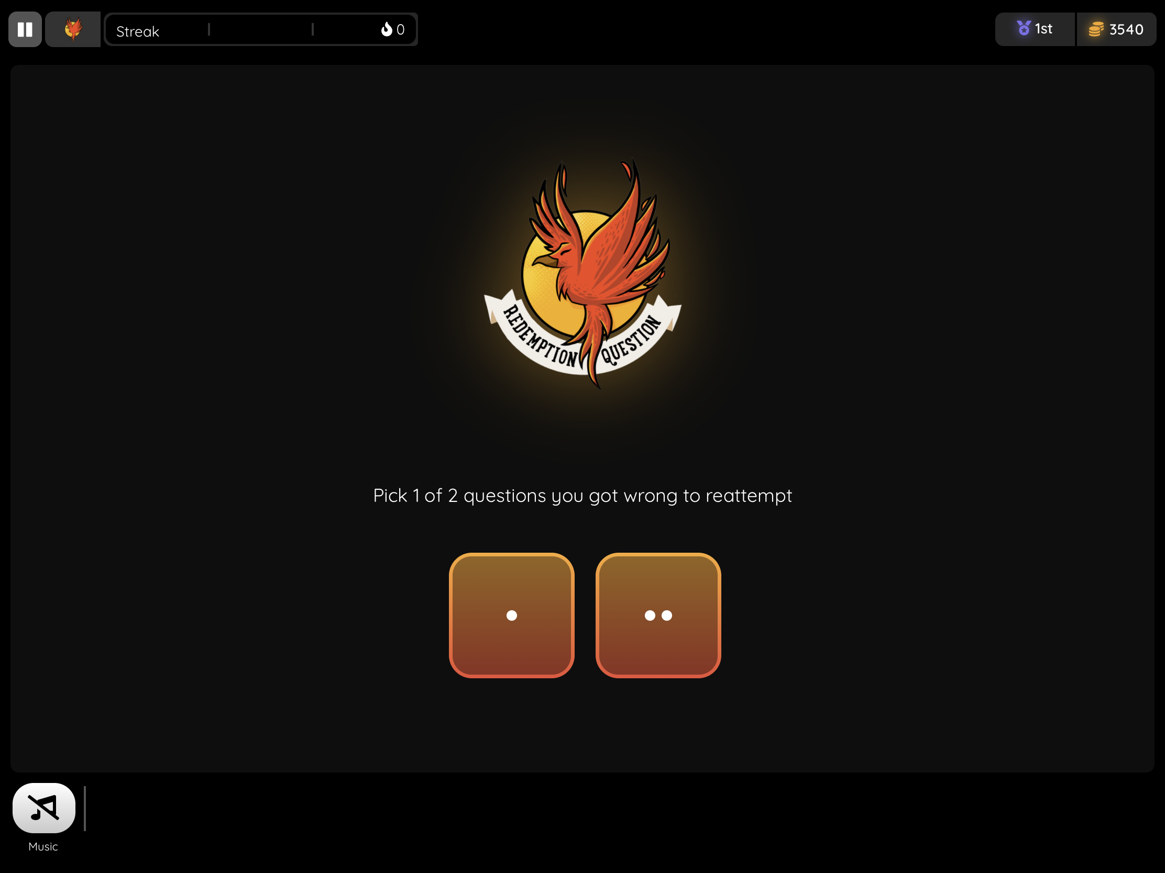
最後に
もう一度
チャレンジ！
正解すると
得点アップの
チャンス！
３
⚀⚁⚂どれかを選んで答えてね！

Slide 9
自分が間違えた問題は赤色になっています。
もう一度タップすると～
みどり色は正解！
よくがんばったね！

Slide 10
正解は緑色
あなたが答えた間違いは
“Your Answer”と書かれています。見直してね。

Slide 11
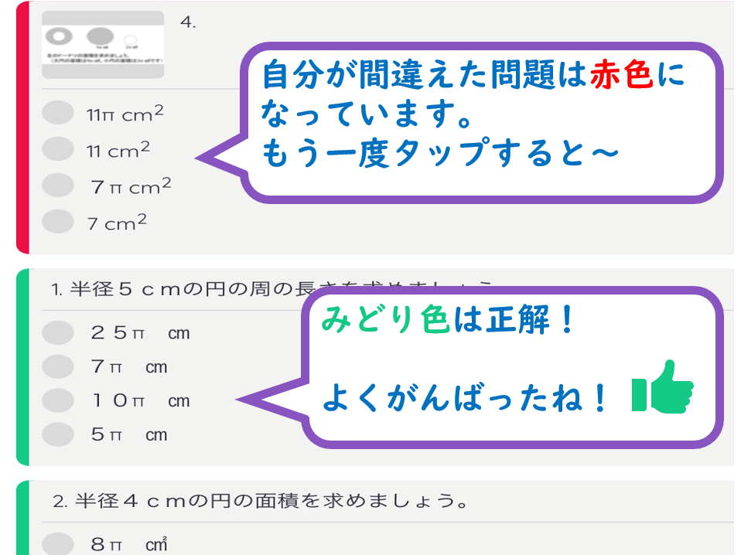
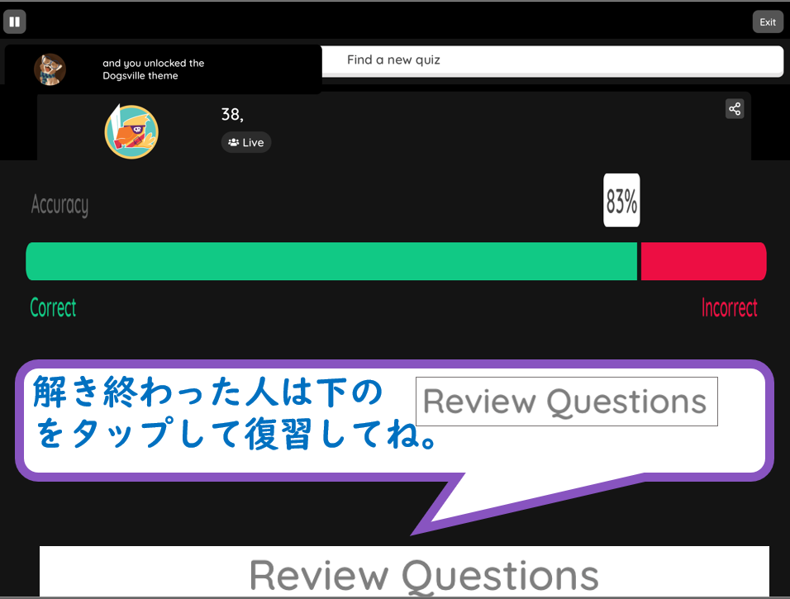
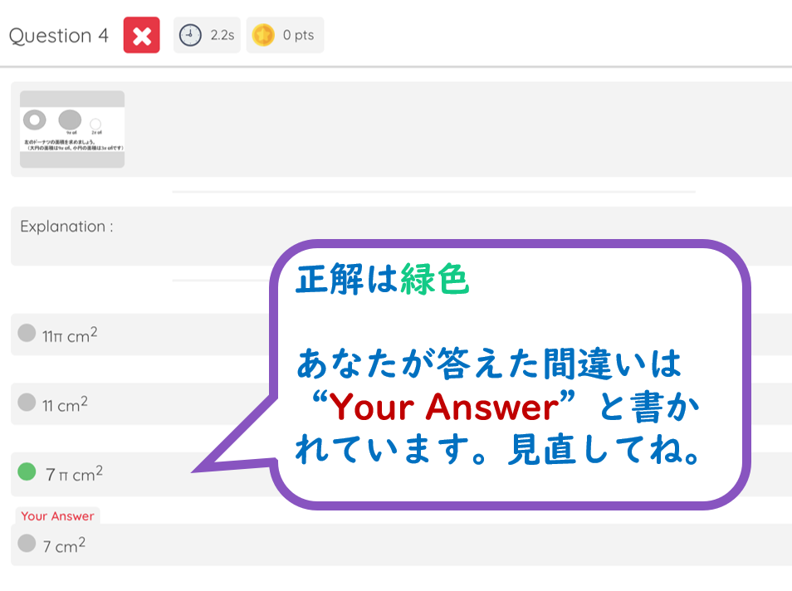
①得点アップ！
③再確認
④正解は～
②復習はコチラから↑

